Slide 1

Анализ взаимодействия клиентов со страховой компанией
А/В-тестирование подходов к формированию стоимости полиса

Slide 2
Задача:
определить, какой подход в формировании стоимости полисов лучше:
традиционная оценка рисков
(старый подход)
использование результатов кластеризации
(новый подход)

Slide 3
Исходные данные:
1. набор данных о проданных страховых полисах;
2. данные клиентов-страхователей;
3. данные об убытках компании.
Данные нуждались в улучшении качества.
Для решения этой задачи были :
обработаны пропуски в данных;
выявлены и обработаны аномальные значения.
Рекомендация:
доработать процесс получения данных для улучшения их качества .

Slide 4
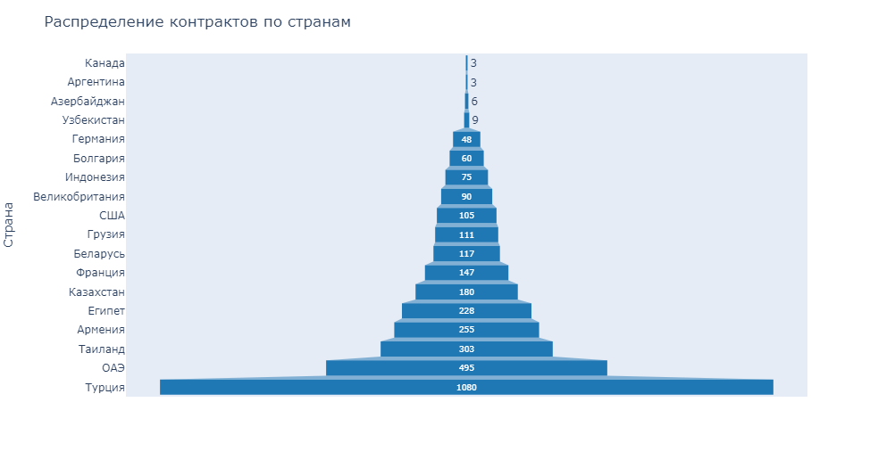
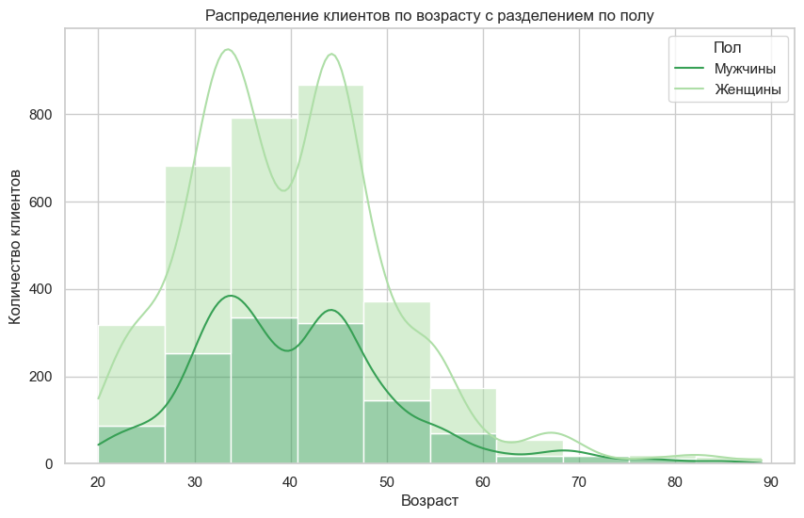
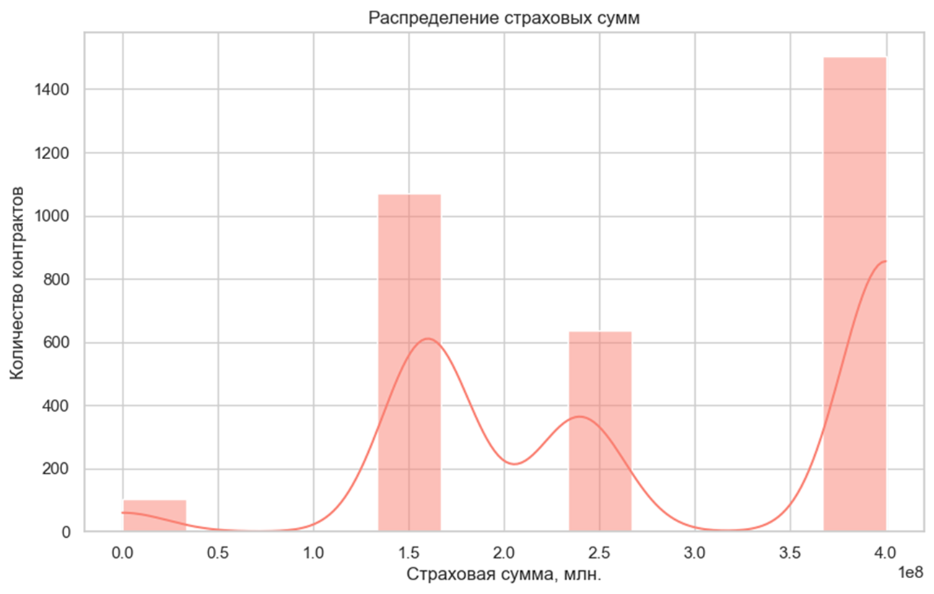
Старый подход

Slide 5
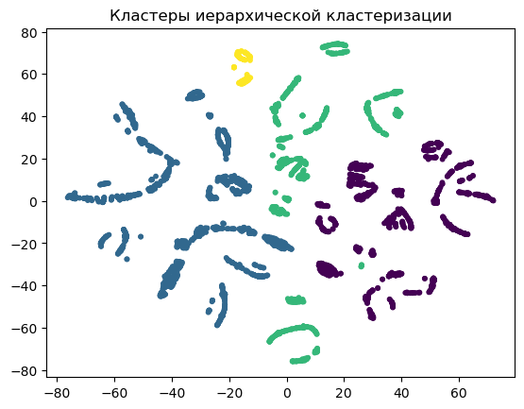
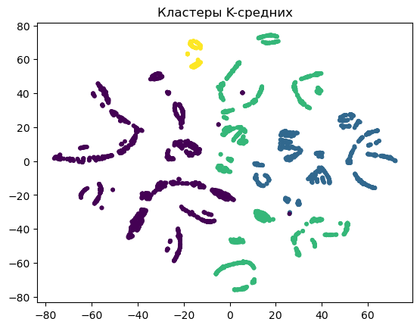
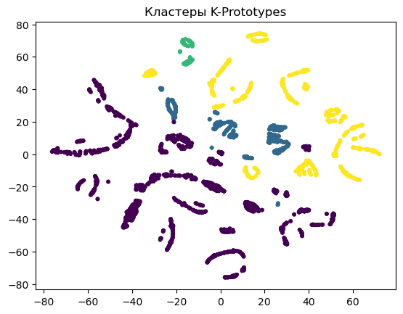
Новый подход
4 кластера

Slide 6
 | Кластер 1 | Кластер 2 | Кластер 3 | Кластер 4
Возраст | 18-30 лет | 30-50 лет | 50+ лет | 18-50+
Срок полисов | 1-2 года | 3-5 лет | более 5 лет | 1- 5+ лет
Продукт | базовые страховые полисы | страхование жизни и здоровья | пенсионное страхование + накопительные программы | полное страхование, автомобильное и имущественное страхование.

Slide 7
 | Влияние на убыточность: | Рекомендации:
Кластер 1 | высокие выплаты по убыткам выбирают базовые полисы могут недооценивать риски | повышать осведомленность о рисках предлагать более комплексные продукты для убыточности
Кластер 2 | умеренная убыточность выбирают более стабильные и долгосрочные полисы | поддержка текущих клиентов предложение доп. услуг для лояльности и убыточности
Кластер 3 | низкая убыточность выбирают долгосрочные и стабильные полисы | удержание клиентов предложение доп.фин. продуктов для прибыли
Кластер 4 | убыточность данной группы варьируется в зависимости от типа полиса и продукта | персонализированные предложения анализ индивидуальных рисков для общей убыточности.

Slide 8
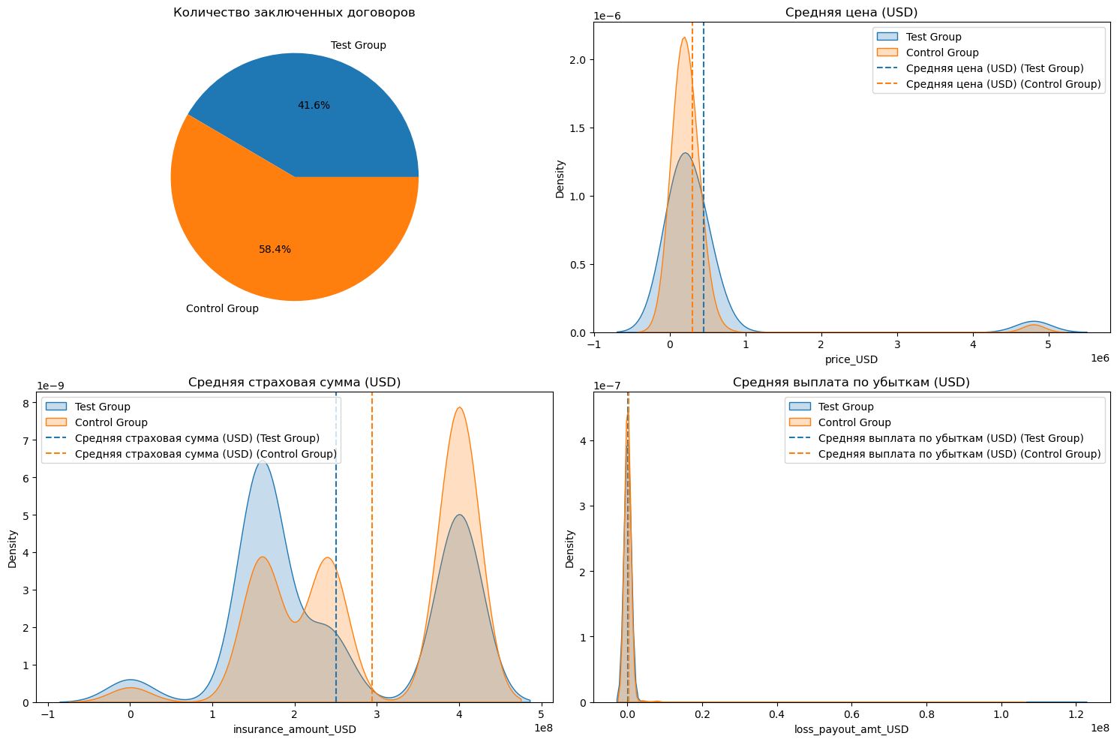
А/В-тестирование старого и нового подходов к формированию стоимости полиса
Основные влияющие факторы: цена полиса, конверсия в оформления и убыточность.

Slide 9
 | Тестовая группа | Контрольная группа | T-статистика | p-значение | Заключение
Средняя цена договора (price_USD) | $444,221.90 | $296,513.50 | 4.77 | 1.99e-06 | Разница значима
Средняя страховая сумма (insurance_amount_USD): | $250,287,800 | $293,689,900 | -10.34 | 1.32e-24 | Разница значима
Средняя выплата по убыткам (loss_payout_amt_USD): | $202,728 | $271,200.90 | -0.49 | 0.63 | Разница не значима
Позитивное влияние:
Тестовая группа показала более высокую среднюю цену договора и более низкие выплаты по убыткам. Это может свидетельствовать о более выгодном финансовом результате для бизнеса при сохранении предложенного ценообразования в тестовой группе.
Негативное влияние:
При этом наблюдается значительное снижение страховой суммы в тестовой группе, что может привести к недовольству клиентов, если они посчитают страховое покрытие недостаточным.

Slide 10
Заключение:
рекомендовано внедрение новой модели ценообразования,
но необходим дополнительный анализ на удовлетворенность клиентов и возможное влияние на лояльность
традиционная оценка рисков
(старый подход)
использование результатов кластеризации
(новый подход)

